Slide 1
深度透视P2P网贷平台
舆情 数据 分析 可视化

Slide 2

问题背景
2007年：P2P随互联网浪潮引入国内
2013年：开始蓬勃发展，平台数量和交易金额大幅增长
与此同时，出现了越来越多的问题平台、跑路平台
截止至2016年2月，国内P2P平台累计3944家
其中问题平台达1425家，占36.1%
哪些P2P平台比较靠谱
各个平台差别在哪里
哪个平台资金安全最有保障
快速选择适合自己的产品

Slide 3





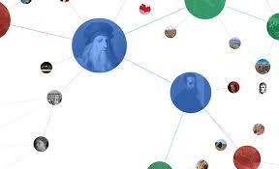
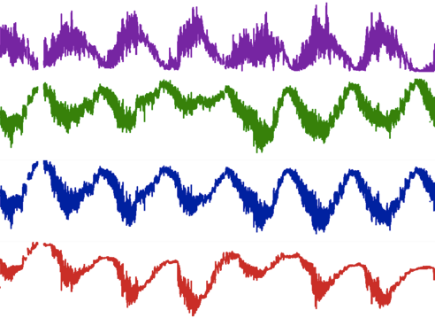
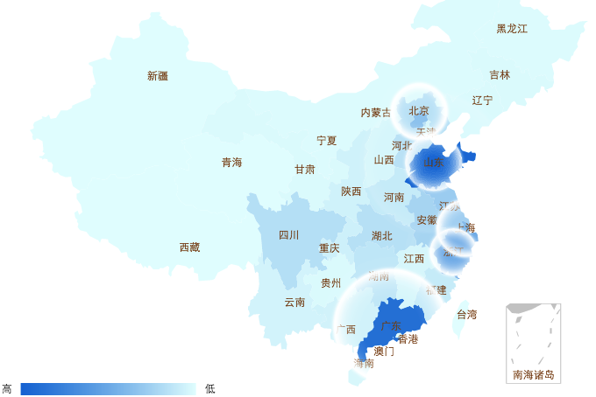


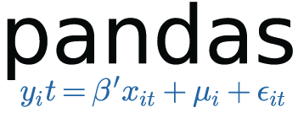










产品概要
数据流
交互图表
交互
可视化
行业舆情
行业数据
平台对比
平台详情
平台推荐
知识
主题提取
事件检测
知识图谱
情感分析
时空关联
数据分析
信息
数据清洗
数据去重
空值处理
数据去噪
格式统一
对齐融合
结构化
数据
数据爬取
新闻数据
用户评论
平台指标
基本信息
公司事记
原始数据(多源异构）

Slide 4










数据源
新闻门户
民意评论
网贷社区
平台官网

Slide 5






数据爬取
配置模块
主页域名
路径配置
字段配置
调度模块
Links-Base
Internet
OMNI
Spider
Pipeline
爬取模块
解析模块

Slide 6

数据爬取
OMNI Spider 大规模分布式爬虫框架
管理员通过配置模块管理爬虫配置，仅通过修改任务配置即可添加新的爬取任务或更新已有爬取任务，无需重构代码
调度模块定期读取爬虫配置，调用多台服务器并行执行爬取任务
爬取模块根据所分配任务，自动爬取网页内容
解析模块基于爬取任务的路径配置和字段配置，从网页内容中解析目标信息
存储模块讲解析结果存储至数据库
任务调度
大规模分布式计算
数据存储和管理

Slide 7
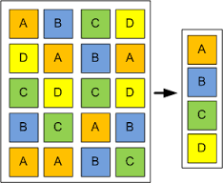

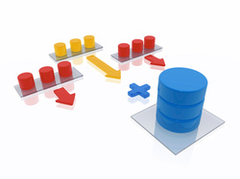


数据清洗
新闻数据
融合信息
数据库
用户评论
平台指标
数据
去重
数据
去噪
对齐融合
基本信息
空值处理
格式统一
公司事记

Slide 8
数据清洗
数据去重：去除重复的新闻报道、官方政策
空值处理：对于平台指标、基本信息中的空值添加相应的默认值
数据去噪：使用UGC算法去除用户评论中低质量的噪音，使用基于密度的聚类去除新闻报道中和主题无关的数据
格式统一：将多源异构数据（来自不同新闻门户的新闻报道、来自不同网贷社区的平台资料和历史数据）转换为统一的数据表达形式
对齐融合：识别多源异构数据中的一致部分
UGC清洗示例
人气旺，一天24小时发标，但不难抢，资金不站岗。保护投资人利益，体验好。社区也热闹。 0.8835246266931195
今天上线的1个月的周转贷没有抢到，请问后期还会推出短期项目吗？大概什么时候？
0.38041170512222044
䧏息太快了 0.17652602940779483
感觉可长靠 0.13332736687803784

Slide 9
数据资产
82725条和P2P相
关的微博和评论
来自1908个门户网
站的270815条新闻
行业指数、人气度
平台累计数量
问题平台数量
媒体新闻
用户评论
行业数据
3050家P2P平台
的基本信息、核心
指标、历史数据、
事件动态
北京、上海、广州
等不同区域各项
指标历史数据
平台信息
持续
更新中
区域统计
人员信息
指数评级
类别统计
6512名P2P平台
高管人员信息
民营、风投、银行
等不同类型平台
各项指标历史数据
2014年至今
各平台指数
月评级数据

Slide 10


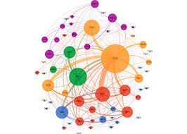





数据分析
基本信息
空间分析
点模式分析
关联挖掘
预测分析
知识发现
公司事记
知识
图谱
主数据
决策管理
文本挖掘
LDA主题模型
关键词提取
舆情评估
新闻数据
评论数据
文本数据
平台推荐
智能分析
时序分析
相似性度量
序列挖掘
峰值检测
平台指标
（16项）
时序数据

Slide 11
数据分析 文本处理
基本处理：Jieba分词
中文分词
移除停用词
词性分类
语义分析
关键词提取
核心处理：Word2Vec
Word2Vec
Dov2Vec
Platform2Vec
Word2Vec基于词语的共现关系，将词语训练为高维词向量，从而能更好地刻画词语所蕴含的语义以及词语之间的相似性
将全部文本数据作为语料库
使用Word2Vec训练词向量模型
使用词向量模型进行后续分析

Slide 12
数据分析 主题模型

Slide 13
数据分析 行业舆情

Slide 14
数据分析 行业数据

Slide 15
数据分析 平台对比

Slide 16
数据分析 平台详情

Slide 17
数据分析 平台推荐

Slide 18
数据可视化和交互展示

Slide 19
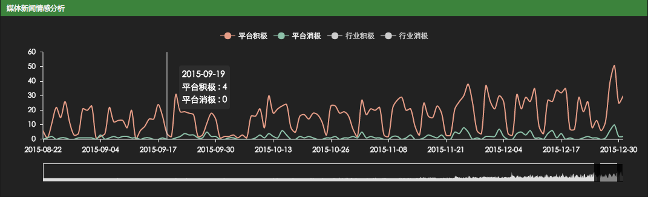
舆情感知 情感
标注训练集
互联网
买家评论
241997条新闻
22752条评论
训练
深度学习
MLP CNN RNN LSTM
预测
NVIDIA GPU
积极 or 消极
P2P行业和平台积极与消极的新闻评论时域分布

Slide 20
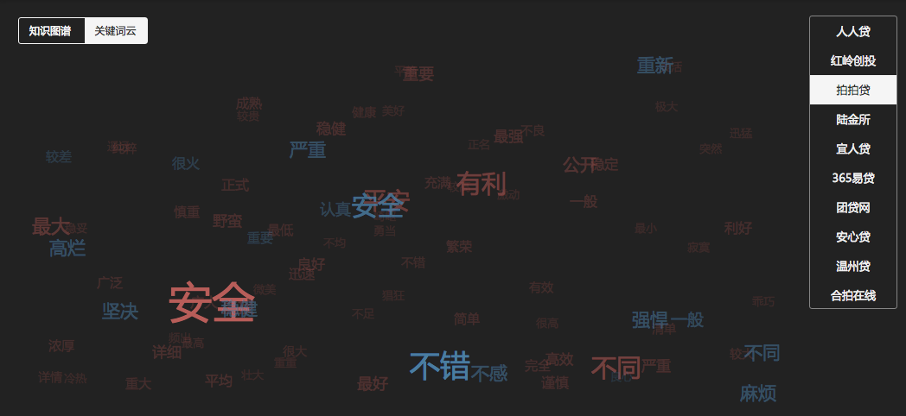
舆情感知 关键词云
中文分词
词性标注
语义分析
关键词提取
权重计算
红色：基于媒体新闻提取的平台关键词
词云生成
蓝色：基于用户评论提取的平台关键词

Slide 21

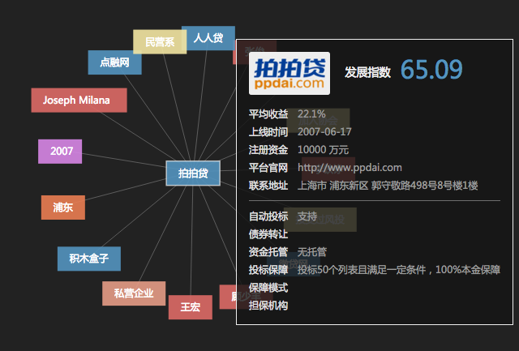
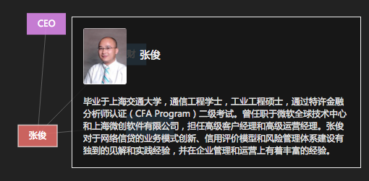
舆情感知 知识图谱
存储：图数据库neo4j
3050 家平台
6512 名人员
8 类平台性质
29 处地理分布
15 种平台标签
1680 个职位

Slide 22
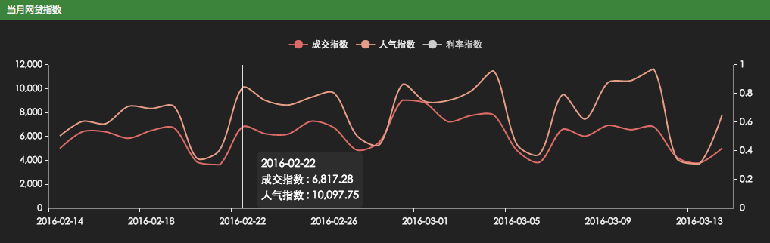
数据分析 概览
网贷指数呈现明显周期趋势，周一、周五达到峰值，周末出现低谷
其他数据？
全部平台和问题平台累计数量以及分布
各大平台核心指标历史排名
不同地区平台
历史数据对比
不同类型平台数据变化趋势

Slide 23
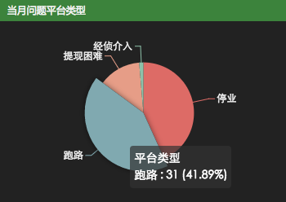
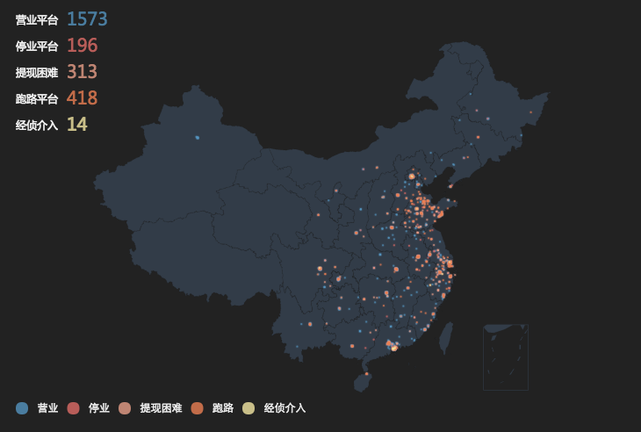
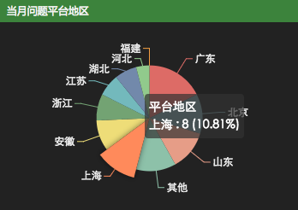
数据分析 分布
问题平台以停
业、跑路居多
上图仅包括获取到地理位置信息的P2P平台
总体而言，问题平台占37.4%
从地理分布来看，北上广平台数量居多
广东P2P平台最多
问题平台数量也最多

Slide 24
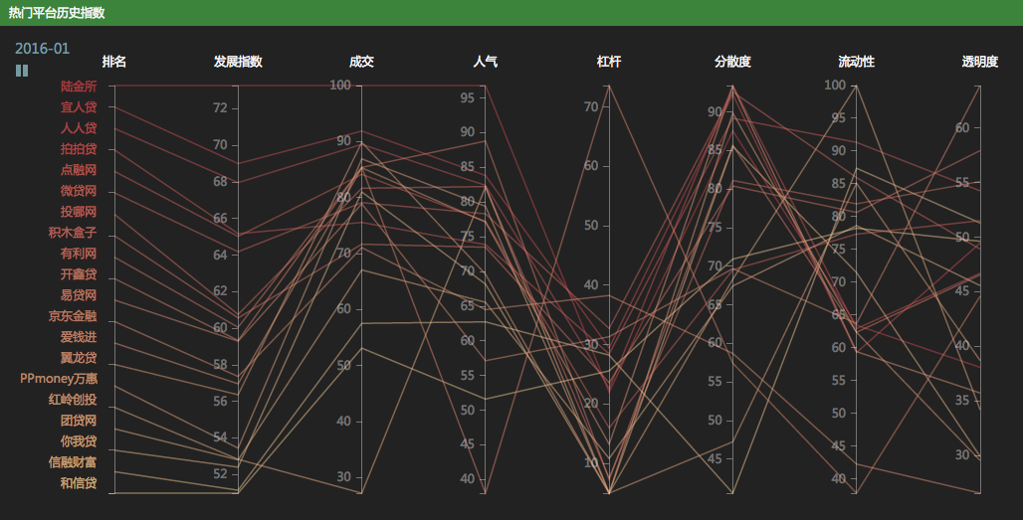
数据分析 排名
各平台自2014年1月至2016年2月的月度指数排名
以平行坐标轴实现多实体多时间片多参数的高维动态可视化

Slide 25
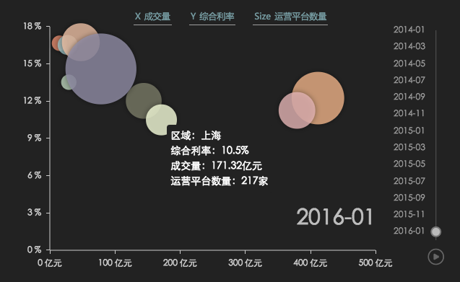
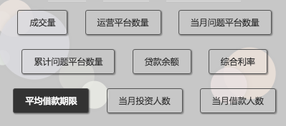
数据分析 地区
时间轴
X轴、Y轴
散点大小
均可自由映射
北上广等不同地区各项历史数据动态可视化
散点表示地区，X轴、Y轴、散点大小表示不同参数

Slide 26
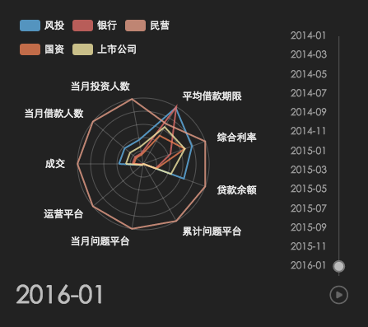
数据分析 类型
民营、风投、银行等不同类型平台各项历史数据动态可视化
以雷达图实现同一时间片内各平台类型之间的指数比较

Slide 27
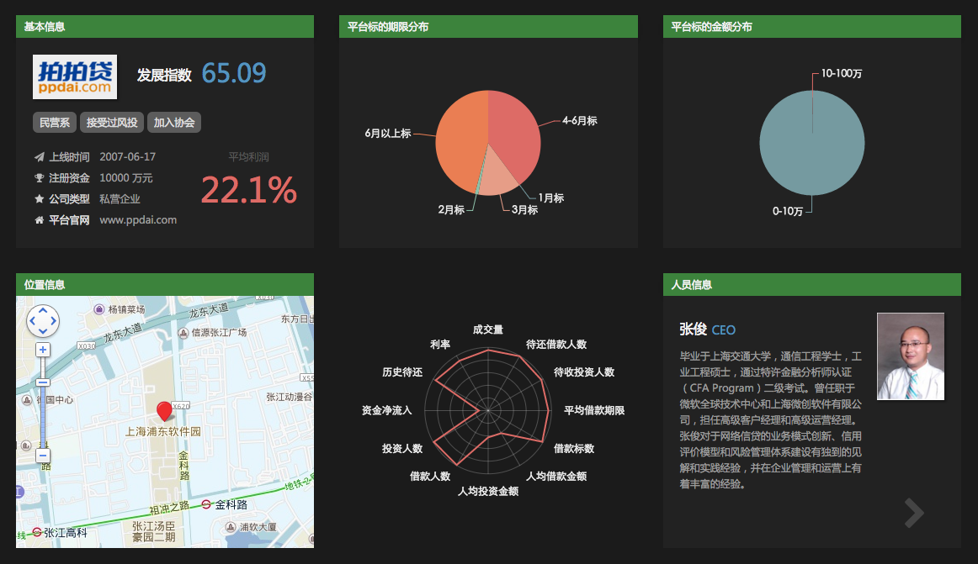
平台透视 信息
以控制面板的形式全面透视和平台相关的各项信息

Slide 28
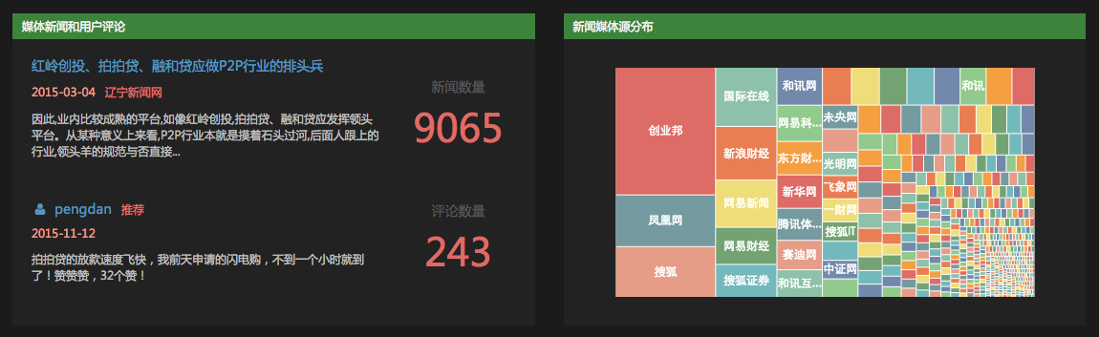
平台透视 舆情
透视和平台相关的舆情内容
媒体新闻抽样展示
新闻和评论数量
用户评论抽样展示
以矩形树图实现新闻媒体源分布的可视化

Slide 29
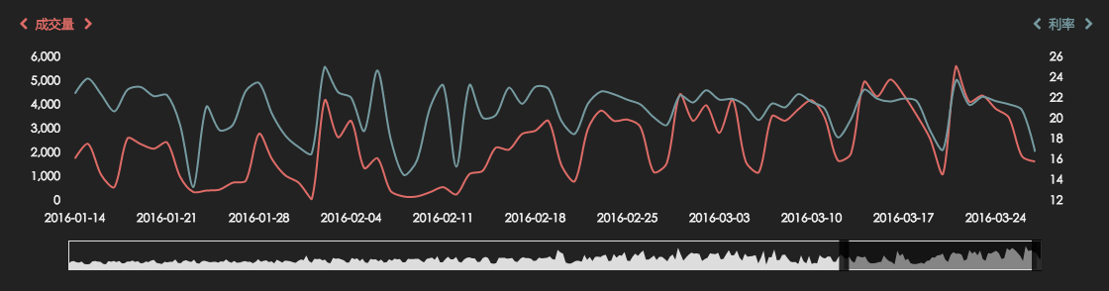
平台透视 数据
平台过去一年各项深度数据
成交量、利率、当日待还金额、资金净流入、投资人数、借款人数、人均投资金额、人均借款金额、借款标数、平均借款期限、待收投资人数、待还借款人数
更改指标，实现任意两指标之间的相关性分析
以曲线图展示指标变化趋势
自由选择数据时间范围

Slide 30
可视化地址：http://zhanghonglun.cn/ppd/

